Slide 1
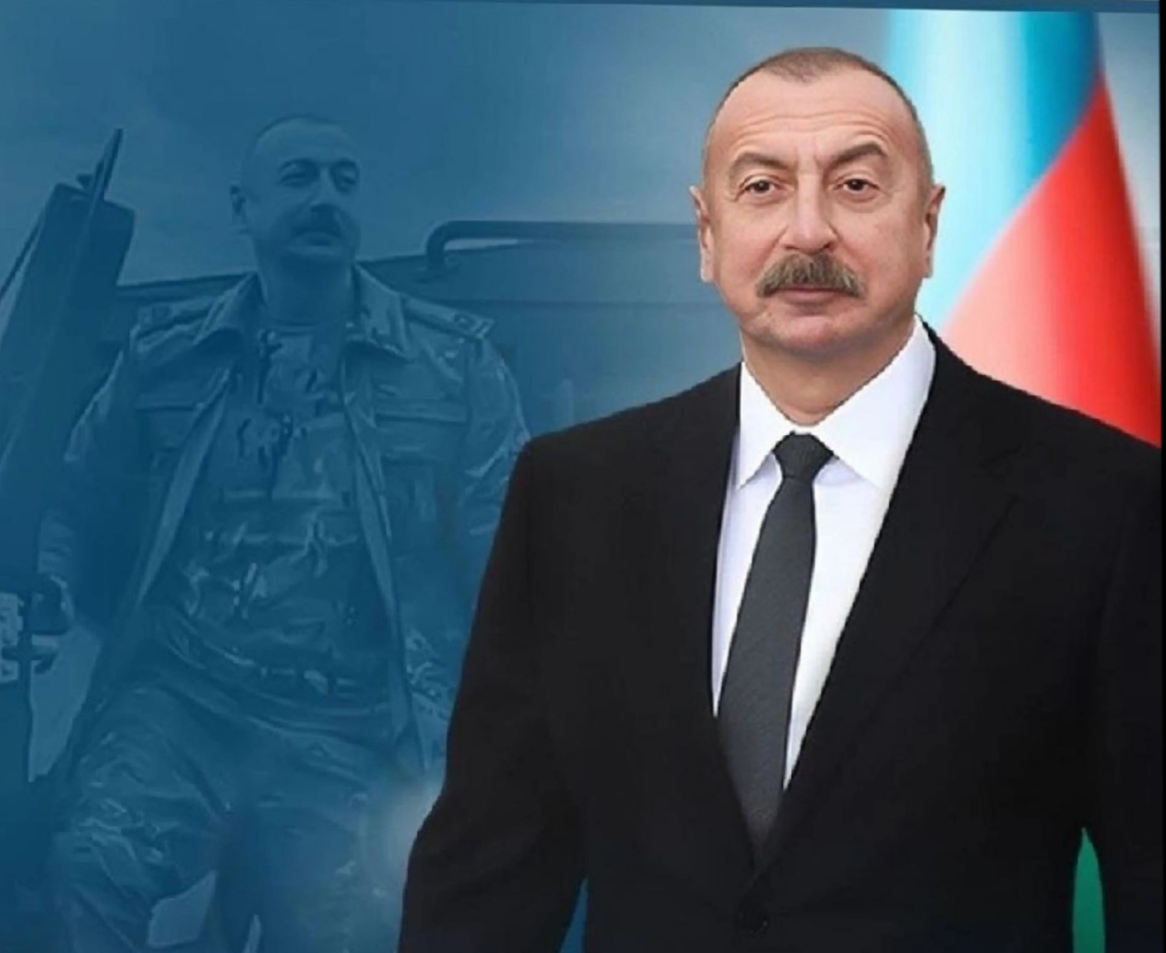
Müzəffər Ali
Baş Komandan
İlham Əliyev

Slide 2
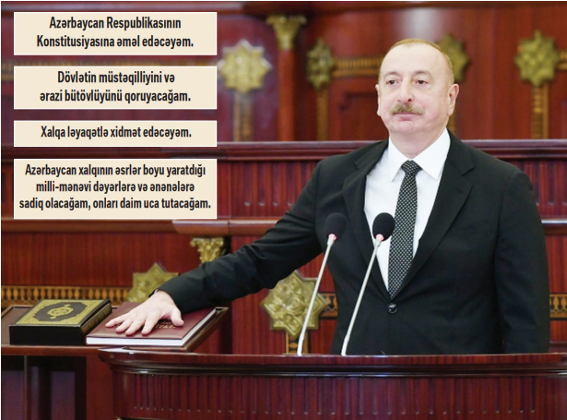
Tarixin ən qüdrətli Azərbaycanı yeni
dövrə qədəm qoydu
https://www.anl.az/down/meqale/azerbaycan/2024/fevral/886772(meqale).pdf

Slide 3
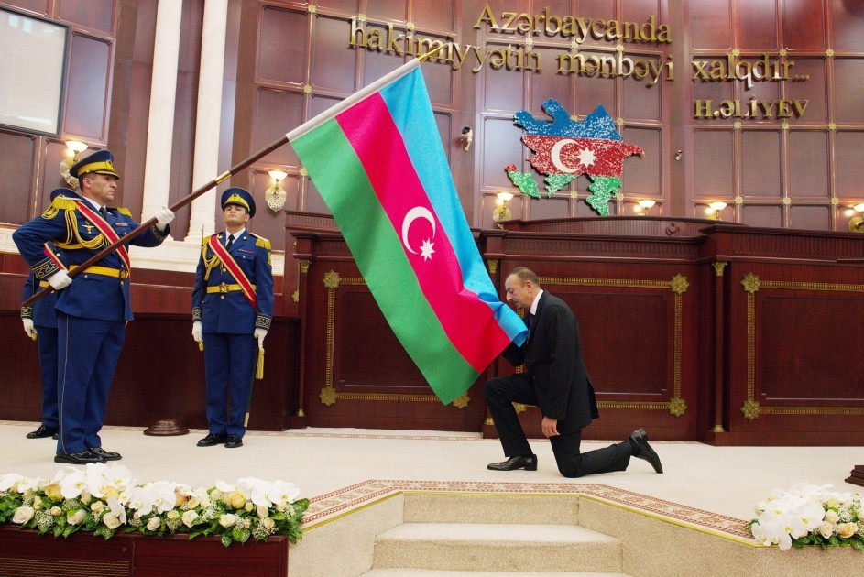
Prezident İlham Əliyev yeni tarixi dövrdə də böyük inkişafa və zəfərlərə nail olacaq
https://www.anl.az/down/meqale/azerbaycan/2024/fevral/892976(meqale).pdf

Slide 4
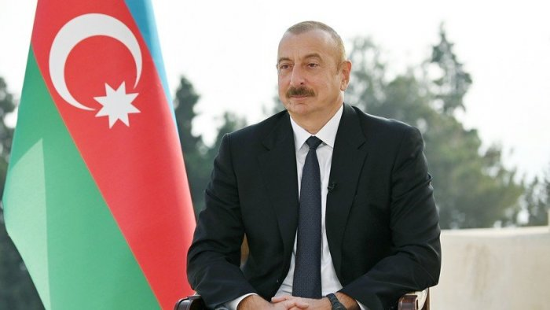
2024-2031. Yeni inkişaf dövrünün əsas hədəfləri
https://www.anl.az/down/meqale/azerbaycan/2024/fevral/888010(meqale).pdf

Slide 5
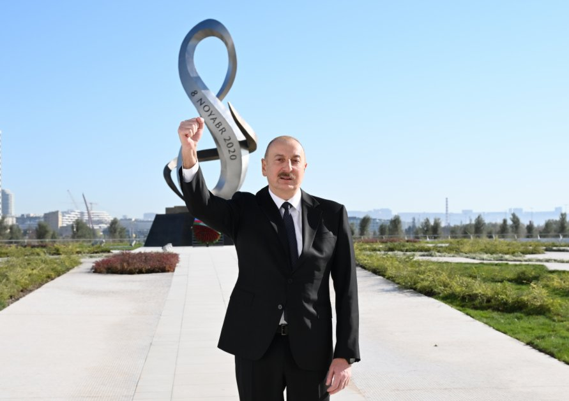
Şanlı tariximiz, parlaq qələbəmiz
https://www.anl.az/down/meqale/azerbaycan/2024/noyabr/920784(meqale).pdf

Slide 6

https://www.anl.az/down/meqale/azerbaycan/2024/yanvar/887626(meqale).pdf

Slide 7
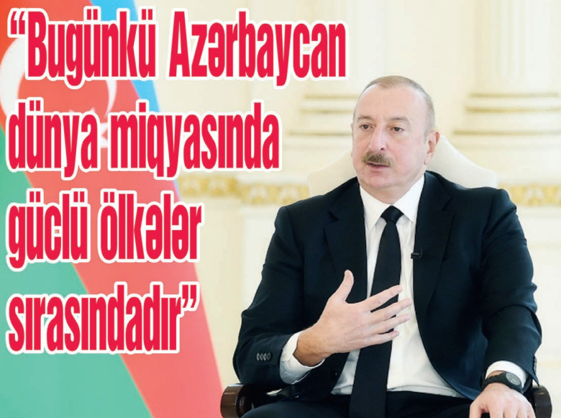
https://www.anl.az/down/meqale/azerbaycan/2024/yanvar/887032(meqale).pdf

Slide 8
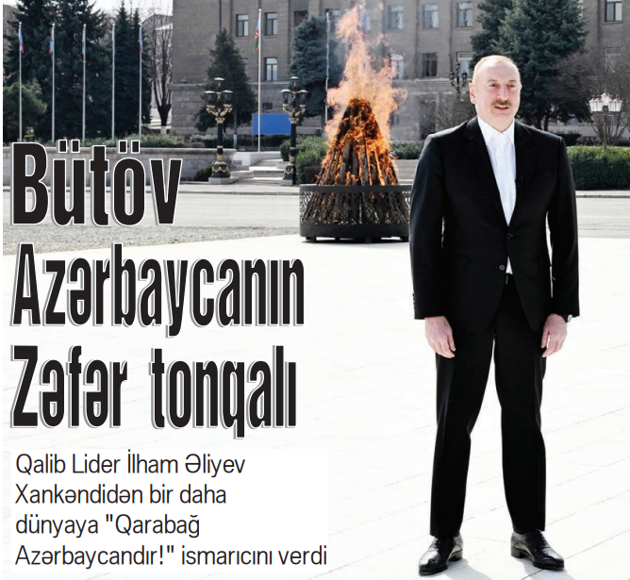
https://www.anl.az/down/meqale/azerbaycan/2024/mart/884562(meqale).pdf

Slide 9
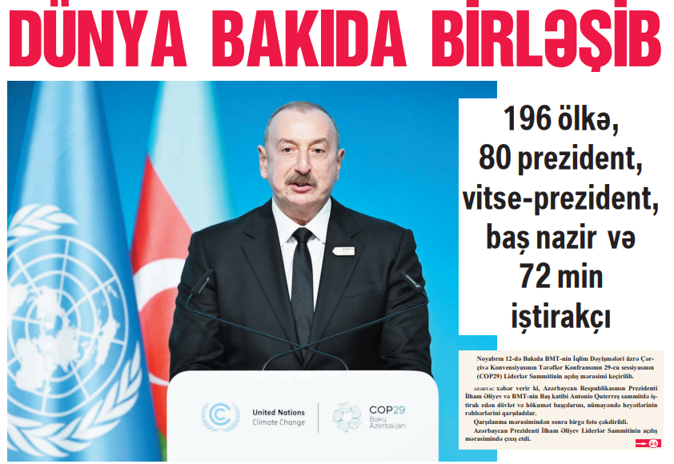
:
https://www.anl.az/down/meqale/azerbaycan/2024/noyabr/918234(meqale).pdf

Slide 10
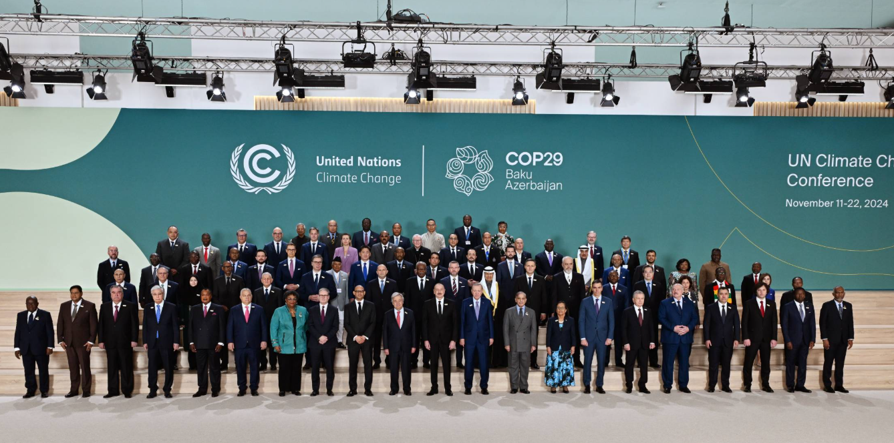
İlham Əliyevin qlobal liderliyinin etirafı
https://www.anl.az/down/meqale/azerbaycan/2024/noyabr/919356(meqale).pdf

Slide 11
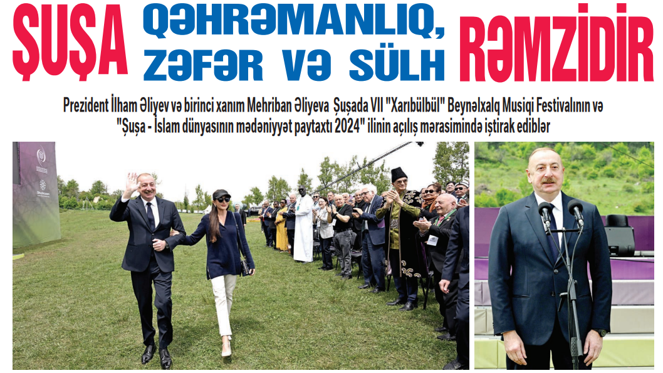
https://www.anl.az/down/meqale/azerbaycan/2024/may/893120(meqale).pdf

Slide 12
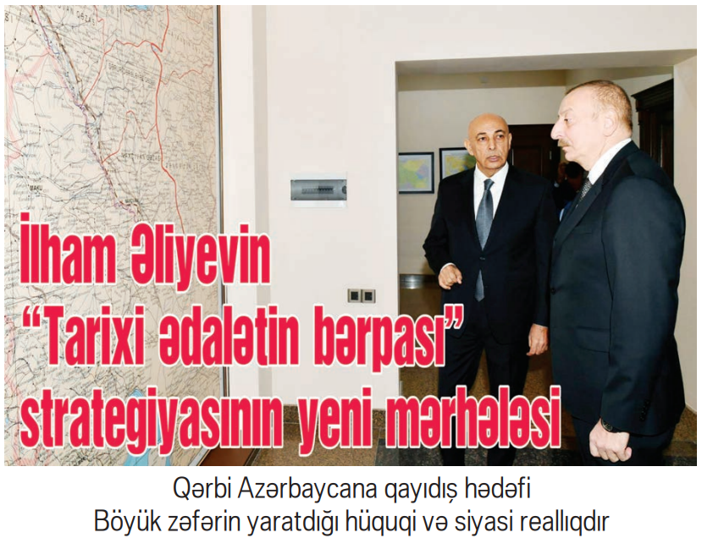
https://www.anl.az/down/meqale/azerbaycan/2024/oktyabr/914061(meqale).pdf

Slide 13
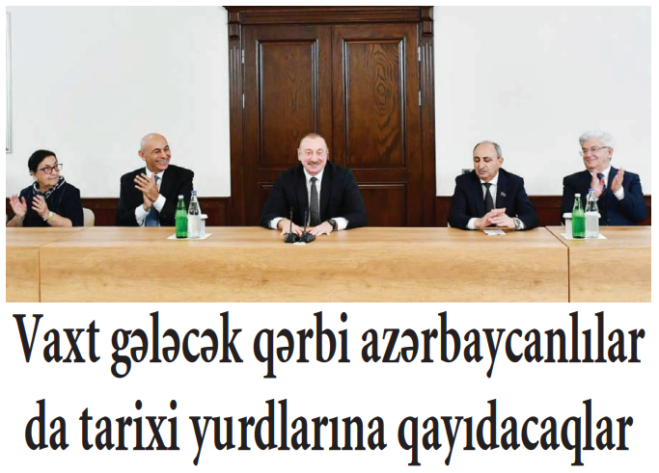
https://www.anl.az/down/meqale/azerbaycan/2024/oktyabr/915298(meqale).pdf

Slide 14
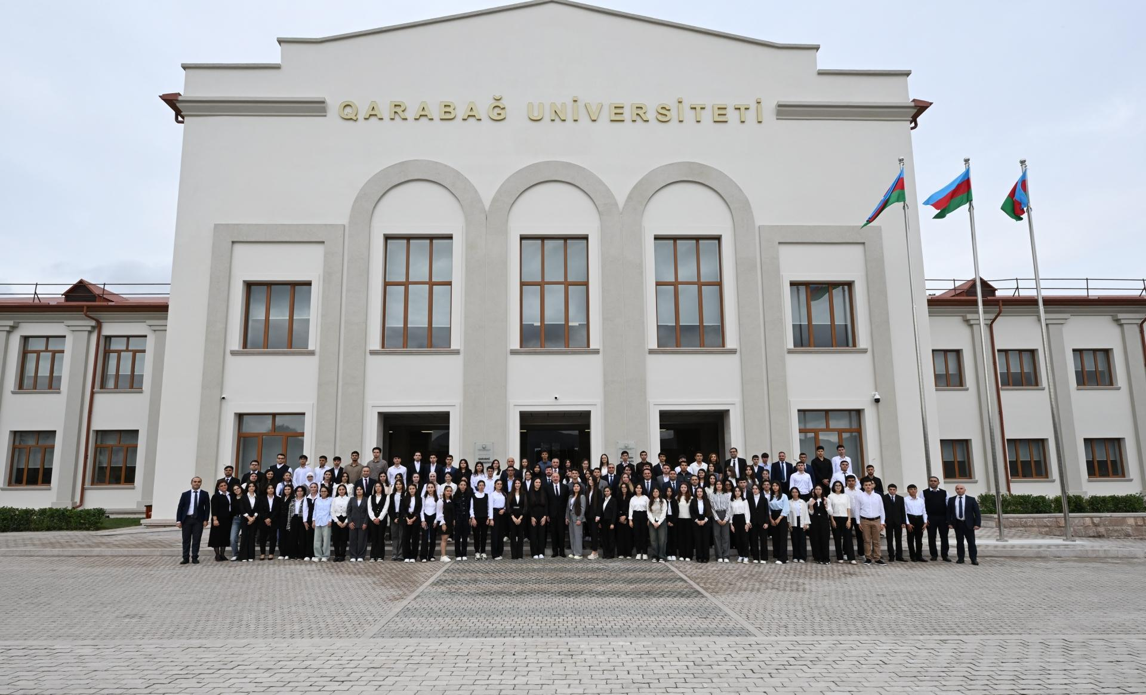
https://www.anl.az/down/meqale/azerbaycan/2024/sentyabr/910593(meqale).pdf

Slide 15

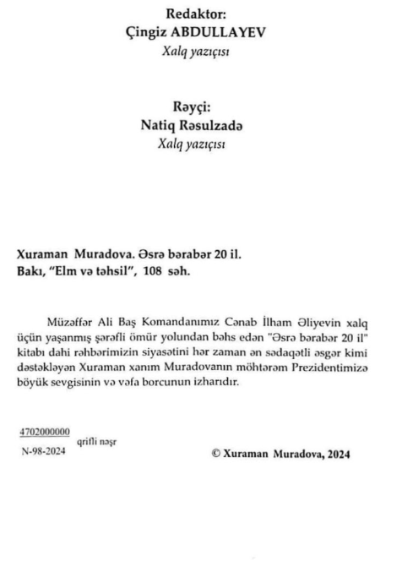
http://web2.anl.az:81/read/page.php?bibid=vtls000895562

Slide 16

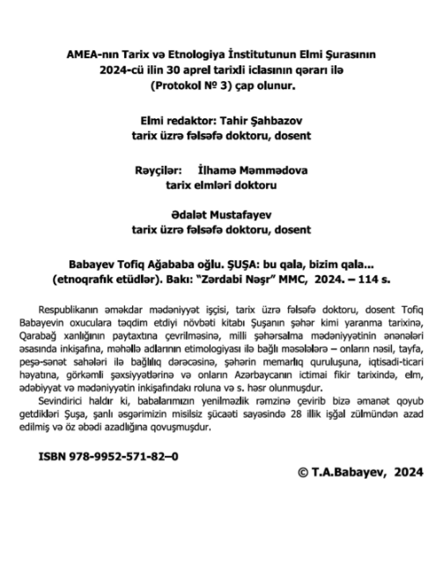
http://web2.anl.az:81/read/page.php?bibid=vtls000893293

Slide 17

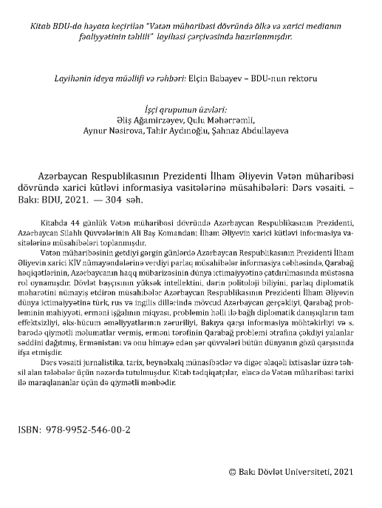
http://web2.anl.az:81/read/page.php?bibid=vtls000781003

